Slide 1
Spektakl natury
„Wschód księżyca nad morzem”

Slide 2
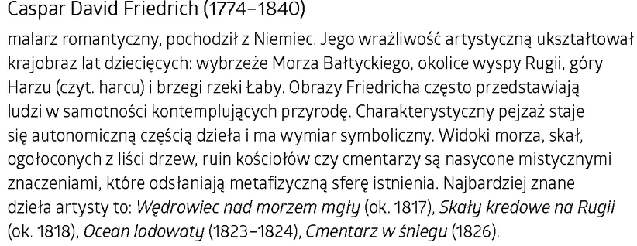
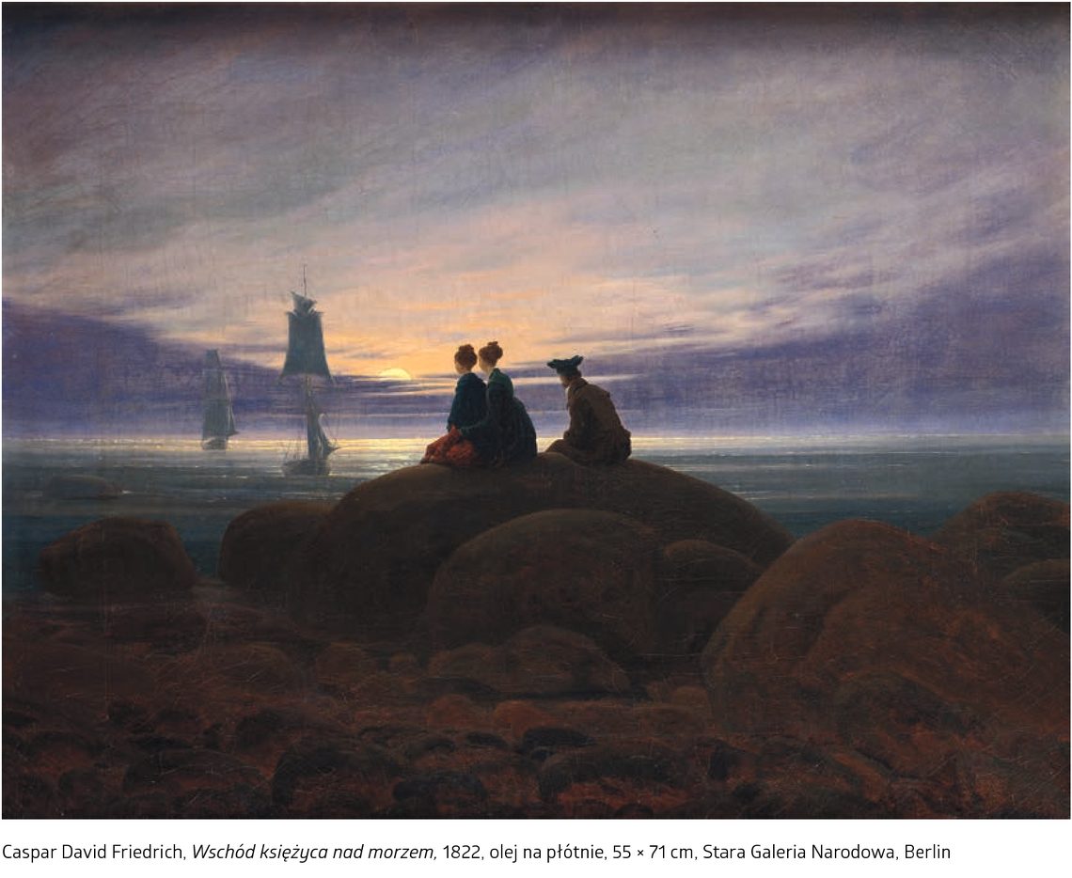
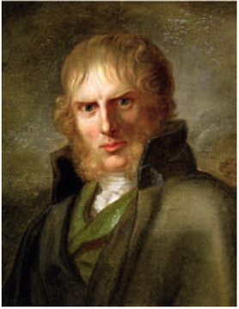

Slide 3
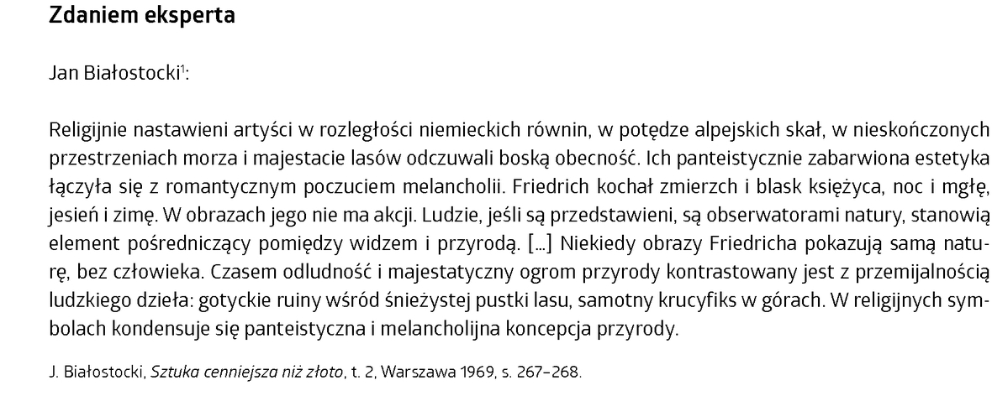
1822 r.
pejzaż nocny
nokturn (noc jako pełnoprawny bohater dzieła)
przestrzeń tajemnicza, nieznana, niepoznawalna
refleksja, zaduma
świetlistość, urzeczywistnienie marzeń romantyków o „nocnym dniu” i „dziennej nocy” – rzeczywistości z pogranicza tych obszarów czasowych
pasjonujący spektakl, poświata księżyca, dwa żaglowce
widzowie są oddani kontemplacji natury

Slide 4
Między sacrum i profanum
-nastrój
-kolorystyka
-plany – kontrast czy gradacja?
-symbolika: ludzie, żaglowce, światło
-człowiek a natura
-funkcje światła

Slide 5
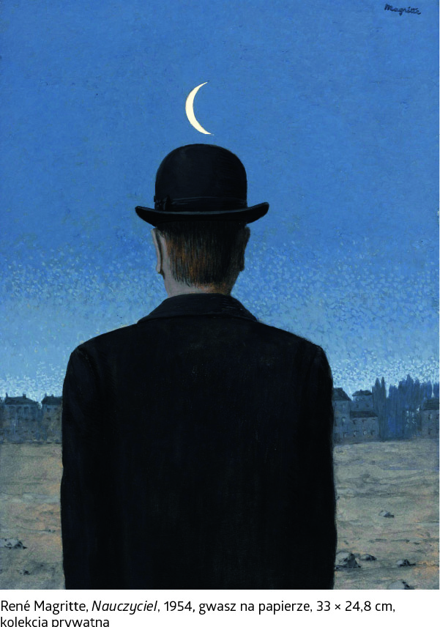
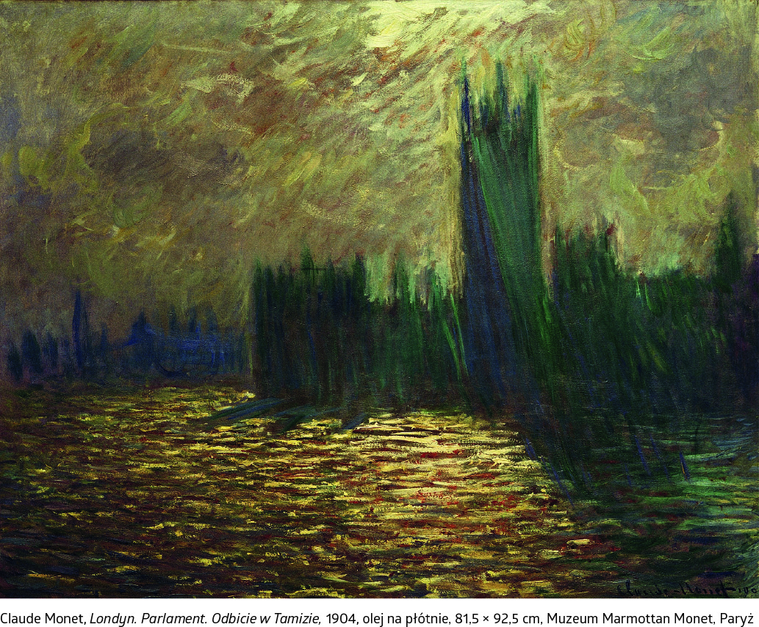
Zadania 9 i 10, s. 32.

